Slide 1
Edge Computing & On-Device AI Enabler
Validation Automation tool
UI scenario(V0.3)
Automotive Dev3 team
2024.01.

Slide 2
Version History
Version | Release Date | Detail | Author
V0.1 | 2024-01-15 | Initial release | Stanley, Levi, Edward
V0.2 | 2024-01-18 | 1차 공통 리뷰 결과 업데이트 - COM Port 상태 아이콘 표시 - TC Category 구분 - 자동TC와 수동TC 구분 - 수행된 TC 색 구분 표시 - 로그창에서 검색기능 검토 - Excel 형식 파일저장 | Stanley

Slide 3
목차
UI layout
Json Schema for TC
UI Requirements
3.1 UI Requirements – 버튼 창
3.2 UI Requirements – 리스트 창
3.3 UI Requirements – 로그 창
3.4 UI Requirements – 터미널 창
Json Schema Requirements
Functional Requirements

Slide 4


1. UI Layout
프로그램 버전표시
TC 진행 상태 표시
프로그래시브 바
포트표시
콤보박스
포트 검색
버튼
포트 열기
버튼
포트 닫기
버튼
V920 SADK Test Program
Ver. 0.0.1
버튼창
COM12
Search Port
Open
Close
Start TC
Stop TC
su
root
Shft+F2
Shft+F3
Open Excel
Exit
자동 TC : # 선택개수/전체개수
수동 TC : # 선택개수/전체개수
TC 시작
버튼
TC 수동 종료
버튼
“su” 전송
버튼
“root” 전송
버튼
Linux shell
버튼
Android shell
버튼
Import
Json file
Program Exit
자동 TC
리스트창
수동 TC
리스트창
======================== TC-BOOT-LIN-0001 ===============================
root@euto-v9-discovery:~# ,
ls -l /dev/ttySAC0
crw------- 1 root tty 204, 64 Jan 1 2022 /dev/ttySAC0
======================== TC-BOOT-LIN-0002 ===============================
root@euto-v9-discovery:~# ,
cat /sys/devices/system/cpu/online
0-9
======================== TC-BOOT-LIN-0003 ===============================
root@euto-v9-discovery:~# ,
cat /proc/interrupts | grep -i arch_timer
11: 1782 1809 1744 1681 467 586 499 621 546 517 GICv3 30 Level arch_timer
========================= TC-BOOT-LIN-0004 ==============================
root@euto-v9-discovery:~# ,
nproc
10
root@euto-v9-discovery:~# , echo 0 > /sys/devices/system/cpu/cpu2/online
root@euto-v9-discovery:~# , echo 0 > /sys/devices/system/cpu/cpu1/online
root@euto-v9-discovery:~# , nproc
8
root@euto-v9-discovery:~# , cat /sys/devices/system/cpu/offline
1-2
root@euto-v9-discovery:~# , nproc
로그창
√ Linux
Boot
√ TC-BOOT-LIN-0001
√ TC-BOOT-LIN-0002
Internal Sys
√ TC-INSYS-LIN-0001
√ TC-INSYS-LIN-0002
External Sys
√ TC-EXIN-LIN-0001
√ TC-EXIN-LIN-0002
MM
√ TC-MM-LIN-0001
√ TC-MM-LIN-0002
√ Android
Boot
√ TC-BOOT-AND-0001
√ TC-BOOT-AND-0002
Internal Sys
√ TC-INSYS-AND-0001
√ TC-INSYS-AND-0002
√ Linux
Internal Sys
√ TC-INSYS-LIN-0001
External Sys
√ TC-EXIN-LIN-0001
MM
√ TC-MM-LIN-0001
√ Android
Internal Sys
√ TC-INSYS-AND-0001
스크롤바
로그창의
스크롤바 표시
스크롤바
로그창에서
테스트결과 표시
읽기전용
로그 검색 :
TC-BOOT-LIN-0002
터미널창의
스크롤바 표시
root@euto-v9-discovery:~# dmesg | grep CR-52
터미널창

Slide 5
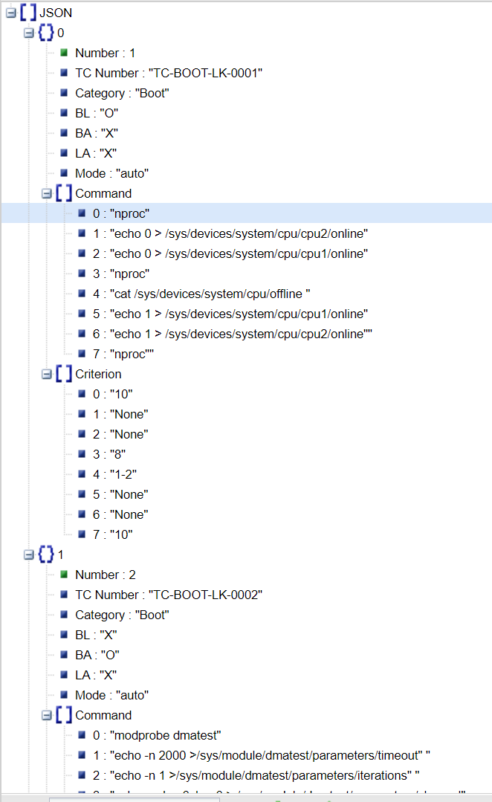
2. Json Schema for TC
mode
Command (string으로만 구성)
Criterion
(string으로만 구성)
No. | TC No. | Category | Features | Sub Features | Pass or Fail Criteria | Domain | Test Sequence | HW Event | BL | BA | LA |  | 8 Round Result |  |  |  | 9 Round Result |  |  | Comments
 |  |  |  |  |  |  |  |  |  |  |  |  | BL | BA | LA |  | BL | BA | LA
1 | TC-BOOT-LK-0001 | Boot | USB Downloader & Fusing | BL1 | [PASS] Target bootup successfully | LK | 1) Set the SW2-2 to ON (USB Boot Mode) 2) Power on the Target board 3) Tytpe the command in Host PC (Linux) $ cd images/euto-v920-sadk/linux/usbboot $ ./eub_simple.exe 4) Type the command in LK shell ] scsi format all ] fast 5) Type the command in Host PC (Linux) $ cd images/euto-v920-sadk/linux $ ./ff_all.sh 6) Set the SW2-2 to OFF (UFS Boot Mode) 7) Reset the Target board | EVT2.1 | O | X | X |  | PASS |  |  |  |  |  |  |  | DELETE TC | OK | OK |  | auto | nproc echo 0 > /sys/devices/system/cpu/cpu2/online echo 0 > /sys/devices/system/cpu/cpu1/online nproc cat /sys/devices/system/cpu/offline echo 1 > /sys/devices/system/cpu/cpu1/online echo 1 > /sys/devices/system/cpu/cpu2/online" nproc" | 10 None None 8 1-2 None None 10
[ Json of all ]
따로 column생성해서 관리
Jason Schema 는 요구사항에 따라 업데이트 한다.
Json을 직접 다루기에는 양이 너무 많아
Master TC.xlsx를 import하여 필요한 데이터만 추출하고 tool 내에서 json 생성 후 .json 으로 저장
생성된 json을 참조하여 treeview 구성 <- json을 어떤 계층구조으로 구현할것인지?
현재는 임의로 정한 양식에서 data를 정리한것 추후 Master TC와 통일 필요함
Online JSON Viewer and Formatter (stack.hu)
TC Object Schema
TC
Number
TC Number
Category
Master TC.xlsx
JSON
CheckBoxTreeView
BSP
mode
Command
Criterion

Slide 6
3-1. UI Requirements – 버튼 창(1)
UI-REQ-0001 : “Search Port” 버튼 클릭후에 검색된 COM 포트는 Combo box에 표시한다.
UI-REQ-0002 : COM Port 선택은 Combo box의 COM 포트 중에 사용자가 수동으로 선택할 수 있도록 한다.
UI-REQ-0003 : COM port 의 검색 결과 상태를 아이콘으로 표시한다.
UI-REQ-0004 : COM port 의 Open & Close 상태를 아이콘으로 표시한다.
UI-REQ-0005 : 사용자가 선택한 TC에 한해서 “Start TC” 버튼으로 TC를 진행 하도록 한다.
UI-REQ-0006 : 사용자가 TC 진행을 중지하고자 할 경우 “Stop TC” 버튼으로 TC를 중지한다.
UI-REQ-0007 : Pause 버튼으로 TC 진행을 잠시 멈출 수 있다.
UI-REQ-0008 : Stop TC 를 선택하면 진행중인 TC가 종료되고 “Start TC” 버튼으로 다시 시작할 경우 처음부터 다시 시작한다.
UI-REQ-0009 : “su” 와 “root” 스트링 전송은 버튼의 형태로 구현한다.

Slide 7
3-1. UI Requirements – 버튼 창(2)
UI-REQ-0010 : Shift + F2 와 Shift + F3 전송은 버튼의 형태로 구현한다.
UI-REQ-0011 : Import Json 버튼으로 Json for TC 파일을 읽는다.
UI-REQ-0012 : TC 파일을 Import 할 경우 리스트 창에서 동적으로 반영이 되도록 한다.
UI-REQ-0013 : “Refresh” 버튼을 제공하여 별도의 에디터에서 Jason 파일이 변경되는 경우 리스트 창에서 반영이 되도록 한다.
UI-REQ-0014 : “Save log” 버튼은 로그창에 표시된 내용을 txt 파일과 Excel 파일의 형태로 저장한다.
UI-REQ-0015 : 로그 파일에 프로그램의 버전 정보를 표시한다.
UI-REQ-0016 : GUI 에 프로그램의 버전 정보를 표시한다.
UI-REQ-0017 : UI 종료 버튼으로 프로그램을 종료한다.

Slide 8
3-2. UI Requirements – 리스트 창
LIST-REQ-0001 : 개별 TC에 대해서 Mouse Hover 기능을 지원한다.
LIST-REQ-0002 : LA TC의 경우 Linux or Android 구분없이 특정 항목의 TC가 선택과 해제 가능해야 한다.
LIST-REQ-0003 : 선택된 TC의 개수를 표시한다.
LIST-REQ-0004 : 완료된 TC 에 대해서 TC List 창에서 Pass 일 경우 초록색, Fail 일 경우 빨간색으로 표기한다.
LIST-REQ-0005 : 수동 모드 TC 항목과 자동 모드 TC 항목과는 별도의 리스트 창에 구분해서 표시한다.
LIST-REQ-0006 : 모든 TC를 선택 또는 해제하는 기능을 제공한다.

Slide 9
3-3. UI Requirements – 로그 창
LOG-REQ-0001 : LOG 창은 RO(Read Only) 속성을 부여하여 변경될 수 없도록 한다.
LOG-REQ-0002 : LOG 창에 표시된 로그 내용은 선택복사 기능을 제공한다.
LOG-REQ-0003 : LOG 창의 내용에 대한 검색 기능을 제공한다.

Slide 10
3-3. UI Requirements – 터미널 창
TERM-REQ-0001 : 터미널 창에서 사용자에 의한 수동 명령어 입력이 가능해야 한다.
TERM-REQ-0002 : 터미널 창에서 ↑, ↓ 키에 의해서 명령어 history 관리 기능을 제공한다.
TERM-REQ-0003 : 터미널 창에서 입력한 명령어를 검색 할 수 있도록 Scroll 기능을 제공한다.

Slide 11
4. Json Schema Requirements
JSON-REQ-0001 : Json 파일은 Feature, Sub-feature, Domain 등 Master TC의 분류 항목들을 리스트 창에서 표시한다.
JSON-REQ-0002 : Pass/Fail 을 판정할 수 있는 TC는 Json 파일에 criterion 항목에 체크할 내용을 기입한다.
JSON-REQ-0003 : Pass/Fail 을 판정할 수 없는 TC는 Json 파일에 criterion 항목에 “unknown”으로 기입한다.
JSON-REQ-0004 : Json 형태의 파일만 import 할 수 있고 import 할 때 에러가 발생하면 에러 팝업을 표시한다.
JSON-REQ-0005 : 자동 TC 항목과 수동 TC 항목을 구분할 수 있도록 Json 파일의 개별 TC에 항목을 추가한다.
참고 1. 자동 모드 TC 항목
테스터의 개입이 없이 TC 명령 전송하고 응답 받아서 로그 창에 표시함
단순 반복적인 명령 전달하고 전달받은 응답을 콘솔창에 표시 형태의 TC 임.
참고 2. 수동 모드 TC 항목
TC 수행 중에 테스터가 개입해서 TC 수행 진행하는 것이 필요함.
팝업창으로 진행 여부 표시, 파워키로 보드 재시작 필요한 경우 표시 등등.

Slide 12
5. Functional Requirements
FUNC-REQ-0001 : Log에는 각 TC 수행 시 [hh:mm:ss] 형식의 timestamp 정보를 포함한다.
FUNC-REQ-0002 : Start 버튼을 누르면 자동적으로 로그 파일 생성 및 저장을 시작하고 Stop 버튼을 누르면 저장을 종료한다.
FUNC-REQ-0003 : Log 파일은 실행파일 위치에 directory(이름 예시: log)를 생성해서 아래와 같은 형식으로 저장한다.
YYMMDD_hhmmss.txt (로그 창에 표시된 내용 그대로 저장하는 Text 파일 형식)
YYMMDD_hhmmss.xlsx (Validation TC 에 반영할 수 있는 Excel 파일 형식, Excel 형식으로 저장이 어려운 경우 “,” 등의 구분자(delimiter)를 두어 .csv 확장자로 저장한다.)
FUNC-REQ-0004 : 파일 이름의 시간은 Start 버튼을 누르는 시점의 시간으로 정한다.
FUNC-REQ-0005 : Jason 파일의 “criterion” 항목을 기준으로 PASS / FAIL 판정을 할 수 있어야 한다
FUNC-REQ-0006 : Fail 인 경우 Fail 근거를 표기한다.

Slide 13


